Slide 1
<>Pisanie wykazów w Omega-PSIR</>
Krzysztof Karch, Biblioteka Główna UMW
krzysztof.karch@umw.edu.pl

Slide 2
<>Co zyskam na tych warsztatach?</>
pomoc/start przy pisaniu własnych wykazów
„fizycznie” wykazy / tabelę przestawną
https://bg.umw.edu.pl/index.php/40-jkpbm/
przemyślenia o 2 drogach do wykazów
poznam lepiej system Omega-Psir
nauczę się czegoś o komputerach

Slide 3
<>Spis treści</>
Dlaczego dostępne wykazy są niewystarczające?
Przykładowe własne wykazy.
Wady własnych wykazów.
Co potrzebujemy?
Dwie drogi do wymarzonych wykazów.
Nauka systemu
Jak komputery przechowują informację?
Model danych w Omega-PSIR
Gdzie są jakie obiekty?
Poruszanie się po modelu danych
Custom query / XPath / JavaScript
Jak działa wyszukiwanie?
Jak działa kreator raportu?
Piszemy najprostszy raport
Warunki wyświetlania raportów
Idea pisania własnych wykazów
Wypisane funkcje w systemie

Slide 4
<> Poznajcie Jacka i Panią Hiacyntę </>
Znam język komputerów!
Chce wiedzieć wszystko!
Image by Freepik
Image by mamewmy on Freepik
Informatyk
Starszy bibliotekarz

Slide 5
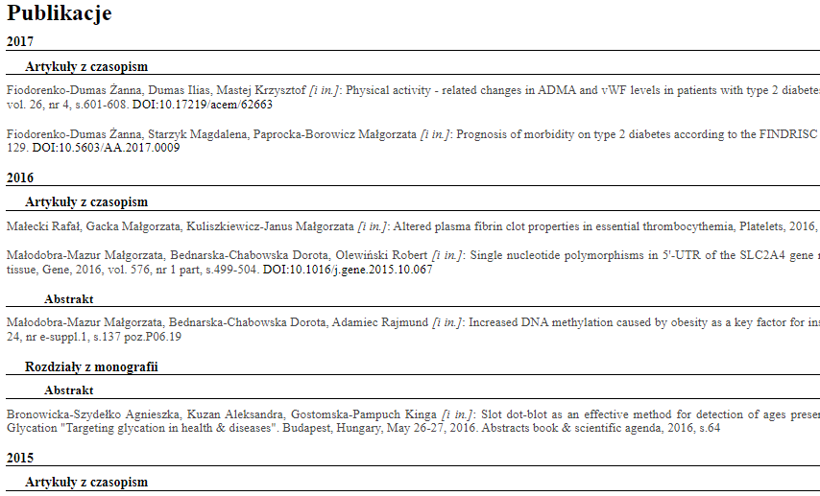
<>Co jest nie tak z systemowymi wykazami?</>
W najlepszym wypadku podział na:
Artykuły z czasopism
Artykuły z czasopism Abstrakt
Rozdziały z monografii
Rozdziały z monografii Abstrakt
Książki autorskie
Książki redagowane
Inne

Slide 6
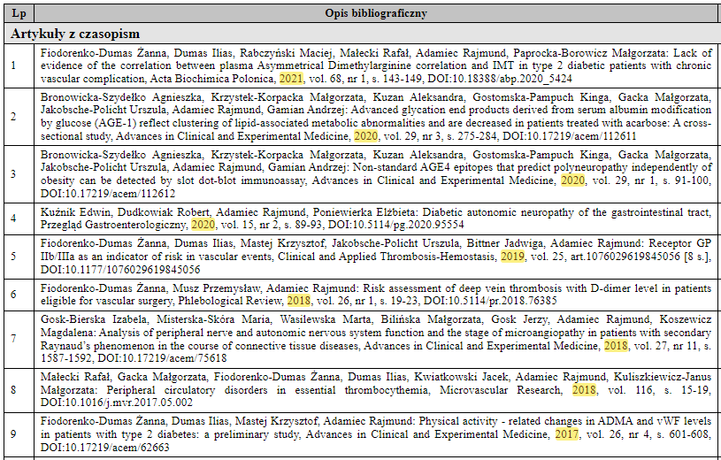
<>Co jest nie tak z systemowymi wykazami?, cd.</>
Sortowanie tylko od najnowszych lat, szkoda.

Slide 7
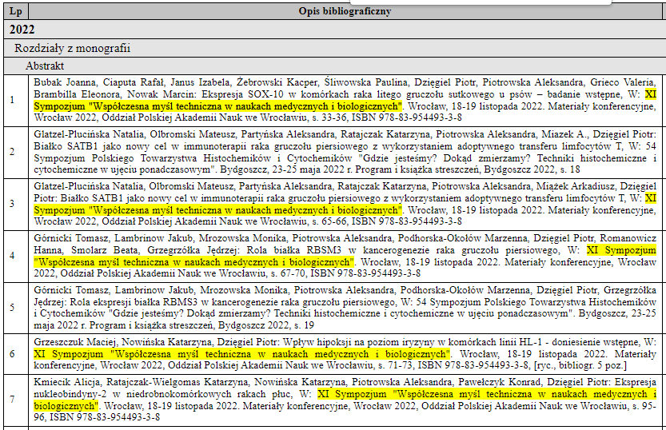
<>Co jest nie tak z systemowymi wykazami?, cd.</>
W obrębie roku, rozdziały z tej samej książki nie są razem.

Slide 8
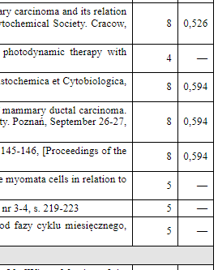
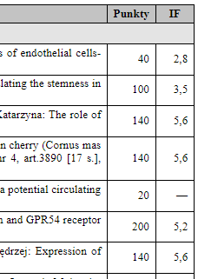
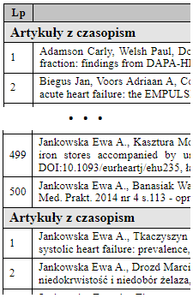
<>Co jest nie tak z systemowymi wykazami?, cd.</>
Brak podsumowań.
Chce więcej kolumn.
Błędy.

Slide 9
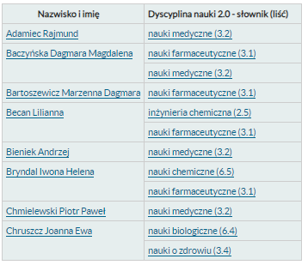
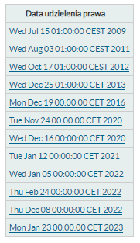
<>Co jest nie tak z pivotami?</>
Czy można zapisać dyscypliny w jednej komórce bez agregatorów?
Czy można zmienić separator na „przecinek”?
Zbyt szczegółowa data.
Przedstawię później kilka gotowych rozwiązań na te problemy.

Slide 10
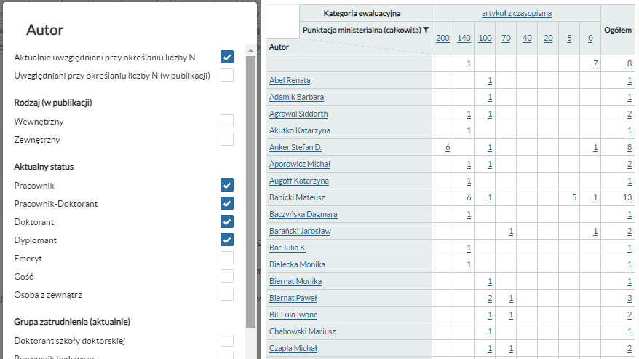
<>Co jest nie tak z systemowymi wykazami?, cd.</>
Wychodząc z poziomu Publikacji nie możemy na bieżąco monitorować działalności pracowników, co jak jakiś pracownik ma 0 publikacji? Nie będzie go w tym zestawieniu.

Slide 11
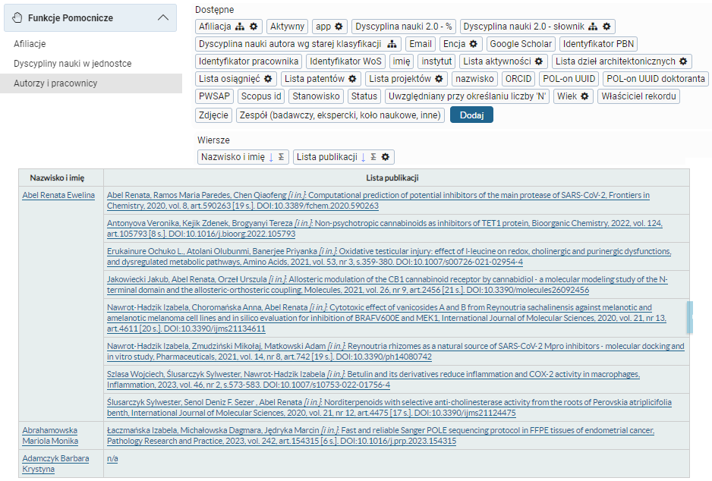
<>Co jest nie tak z systemowymi wykazami?, cd.</>
Wyjście z Autorzy i pracownicy do monitorowania pracowników jest prawidłowe, ale co jak chce tylko punkty publikacji w kolumnach? Brakuje mi też filtrów.

Slide 12
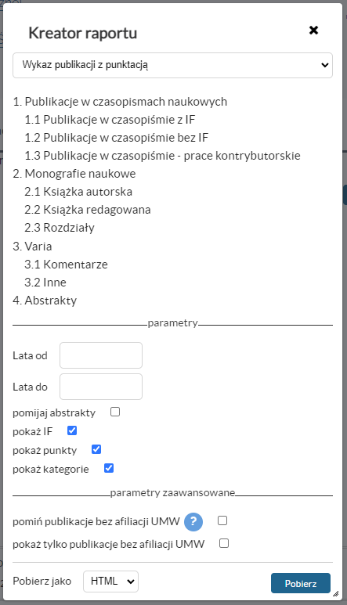
<>Przykładowy własny wykaz publikacji</>
W końcu jakieś konkrety!
Możemy napisać własny podział publikacji.

Slide 13
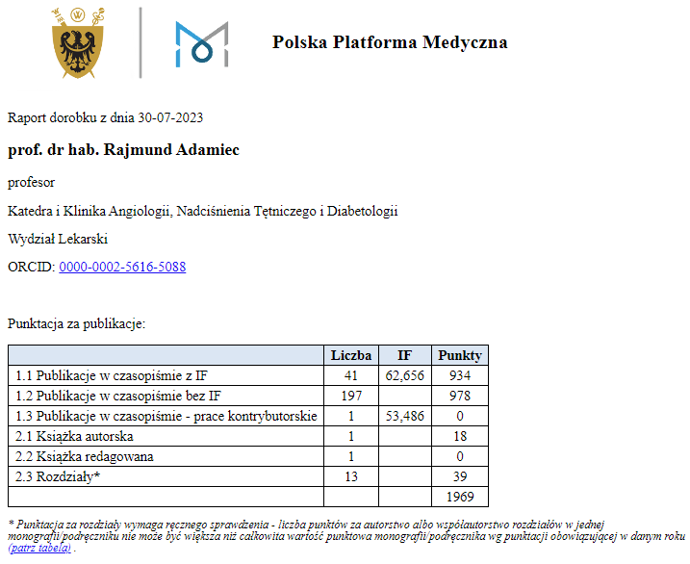
<>Przykładowy własny wykaz publikacji, cd.</>
To my decydujemy jak ma wyglądać opis autora czy podsumowanie.
W sensie – sami musimy napisać sobie wzór.

Slide 14
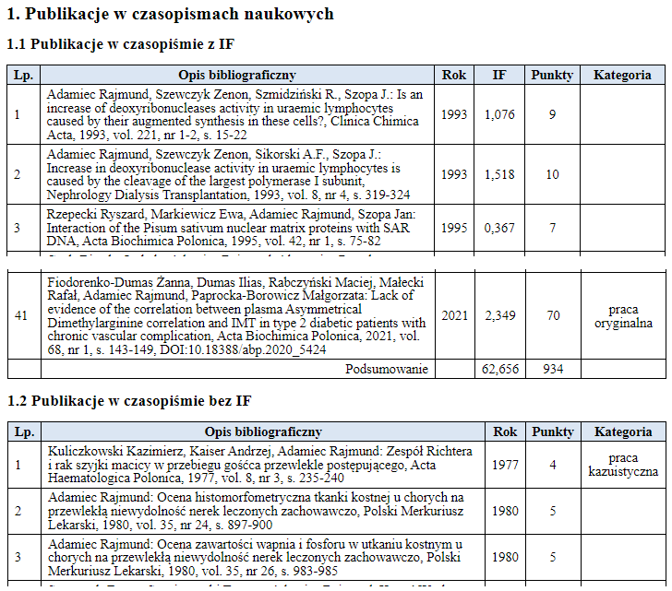
<>Przykładowy własny wykaz publikacji, cd.</>
Sortowanie od najstarszych.
Każda tabela może mieć inne kolumny.

Slide 15
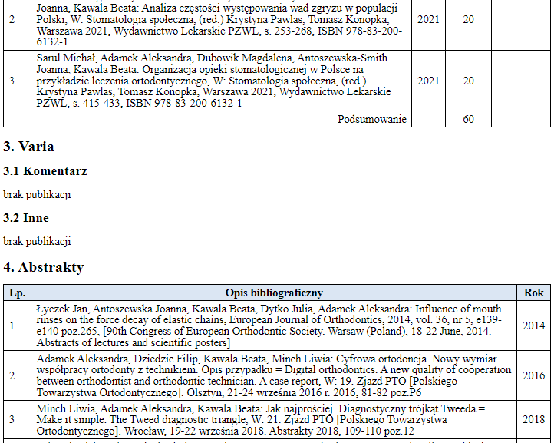
<>Przykładowy własny wykaz publikacji, cd.</>
Jak nie ma jakiegoś typu publikacji możemy być o tym informowani.

Slide 16
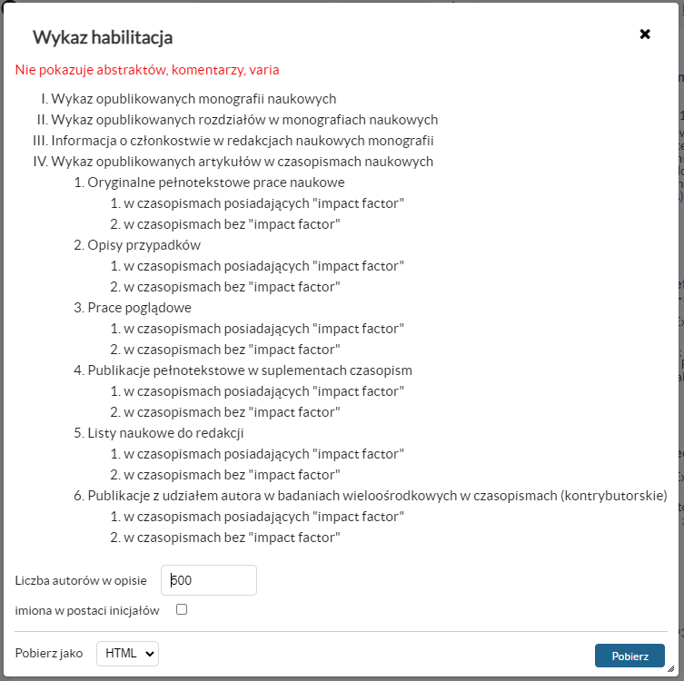
<>Przykładowy wykaz do habilitacji</>
To mi pomoże w codziennej pracy.
Łącznie 15 tabel.

Slide 17
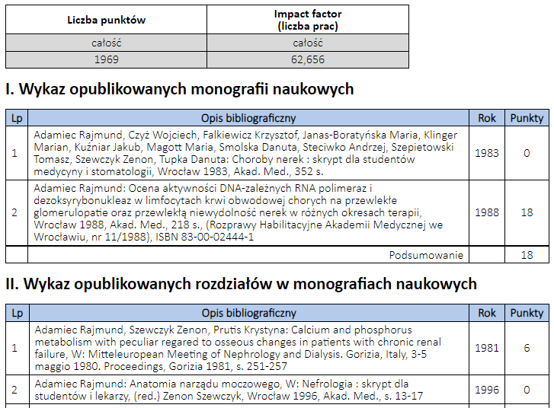
<>Przykładowy wykaz do habilitacji, cd.</>

Slide 18
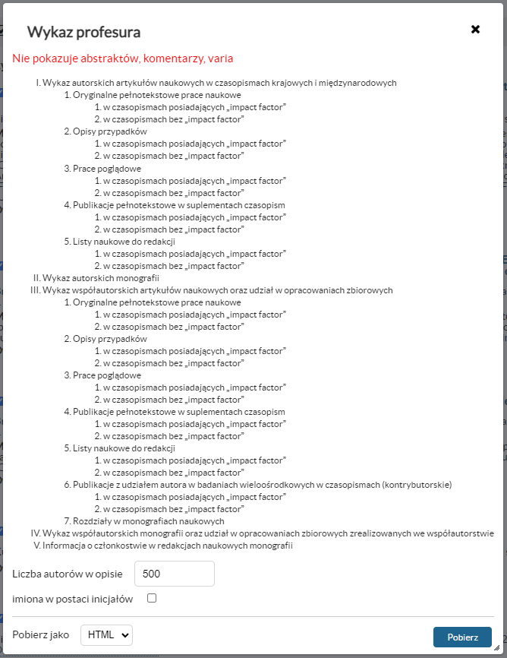
<>Przykładowy wykaz do profesury</>
Ufff, łącznie 26 tabel.

Slide 19
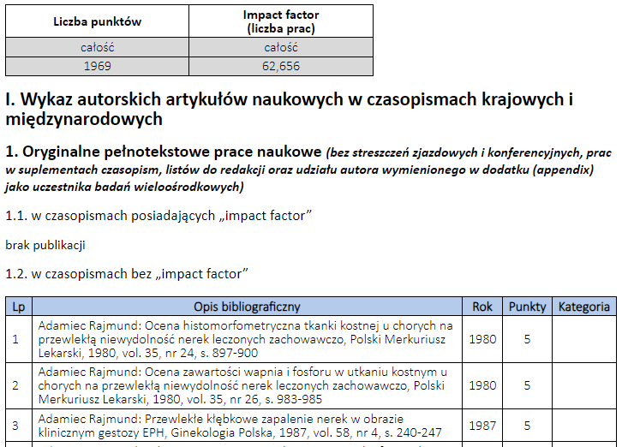
<>Przykładowy wykaz do profesury, cd.</>
Wygląda podobnie, bo jest tworzony na bazie poprzedniego.

Slide 20
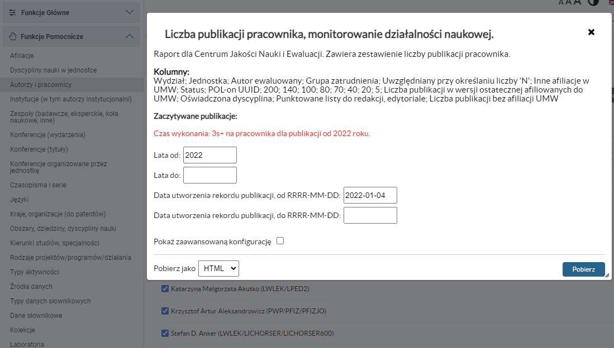
<>Przykładowe monitorowanie działalności naukowej</>
Wychodzimy od naukowców.

Slide 21
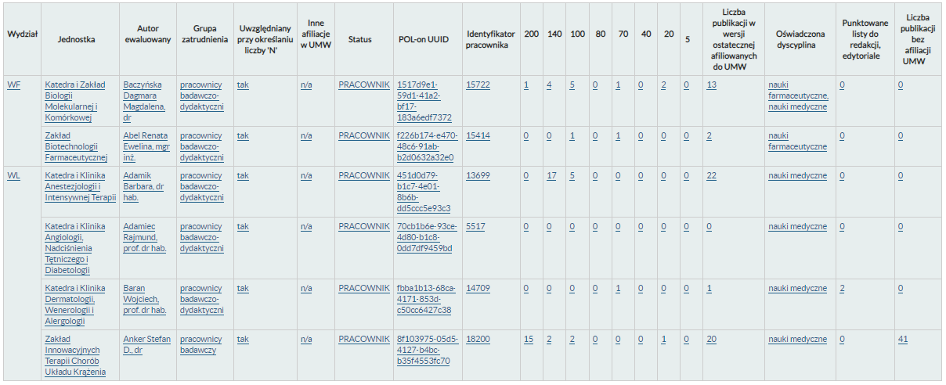
<>Przykładowe monitorowanie działalności naukowej, cd.</>

Slide 22
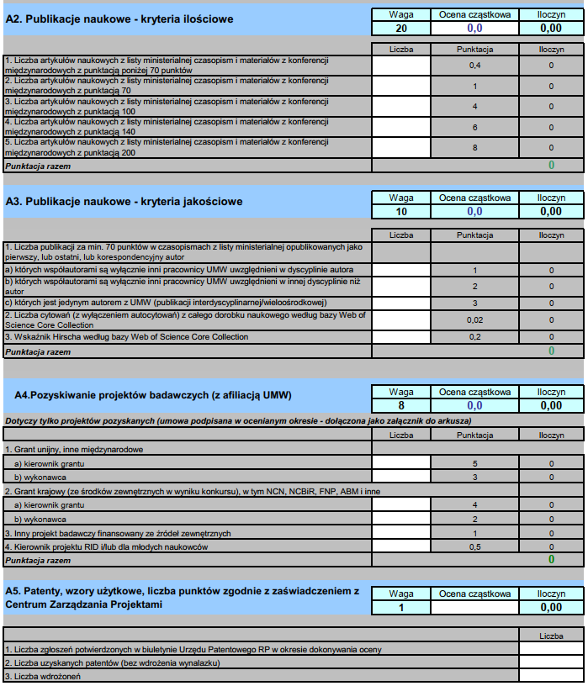
<>Wspieranie oceny pracowniczej – arkusz z zarządzenia</>
To tylko fragment arkusza oceny pracowniczej na naszej uczelni. Nie jest to gotowy wykaz.

Slide 23
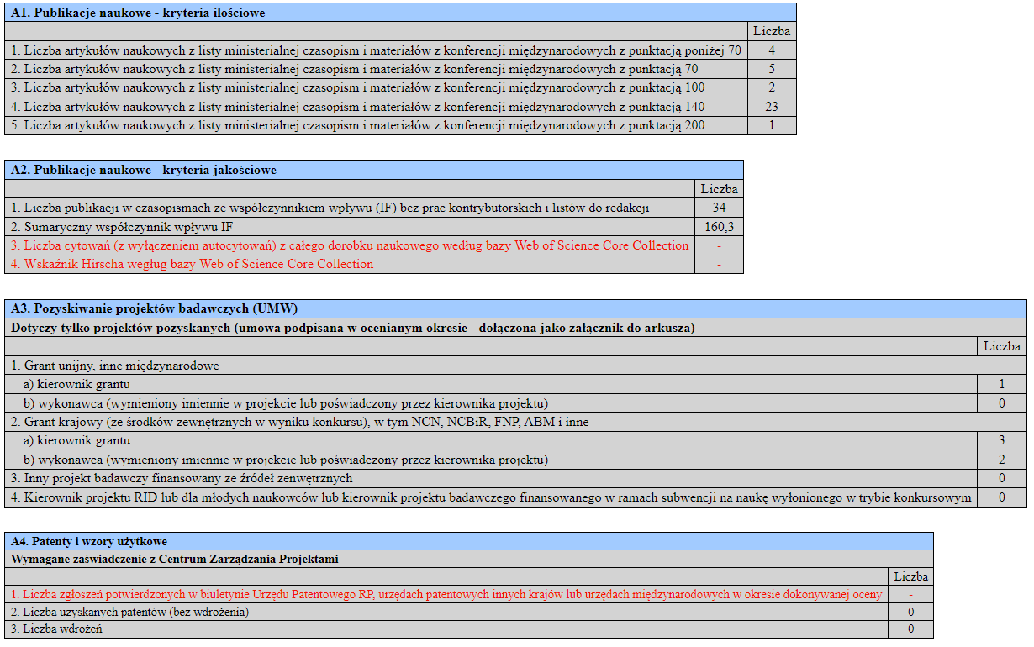
<>Wspieranie oceny pracowniczej – co uzyskaliśmy w systemie</>
Na jednym wykazie publikacje, projekty i patenty.

Slide 24
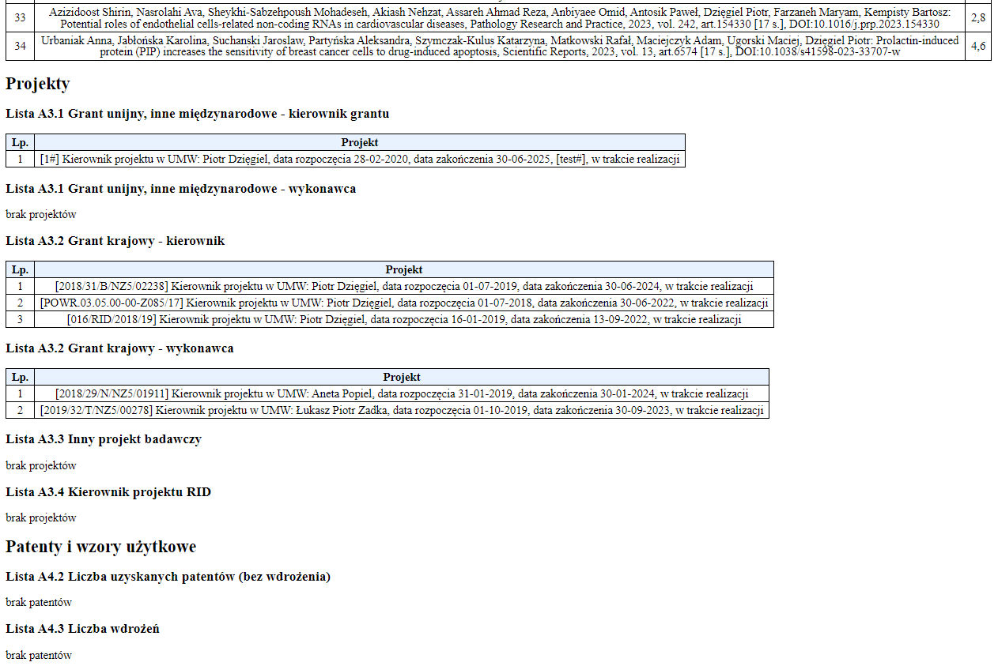
<>Przykładowe wsparcie oceny pracowniczej – co uzyskaliśmy w systemie, cd.</>
Naukowiec może sprawdzić co weszło do oceny pracowniczej i czy czegoś mu brakuje.

Slide 25
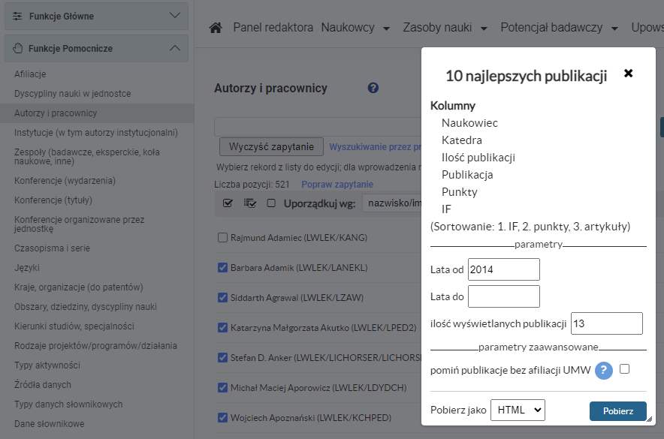
<>Nagłe sytuacje – 10 najlepszych publikacji</>
Wyciągnięcie z systemu 10 najlepszych publikacji dla grupy pracowników.
ASAP

Slide 26
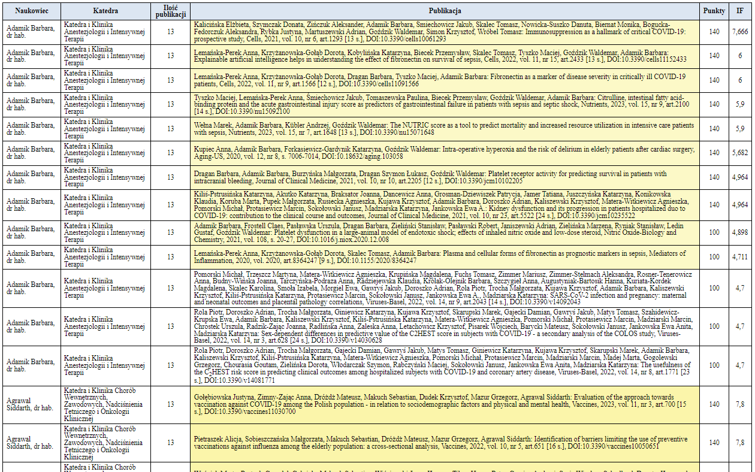
<>Nagłe sytuacje – 10 najlepszych publikacji, cd.</>

Slide 27
<>Wady własnych wykazów</>
Amatorskie
Bez pełnego zrozumienia systemu
Powielają przestarzałe rozwiązania
Istnieje szansa, że przestaną działać
Mała szansa, tempo zmian w systemie nie jest duże, a wykorzystywane funkcje bardzo podstawowe.

Slide 28
<>Co potrzebujemy?</>
Oto jestem!
Informatyk z podstawami programowania
Znajomość modelu danych Omegii
Orientacja w systemie
Pisanie zapytań Custom query
Znajomość formatów eksportu, funkcji
Trochę samozaparcia
Wykorzystywane technologie:
JavaScript/Java
HTML/CSS
XML/XPath
Na szczęście nie potrzebujemy zawodowego programisty.
Image by brgfx on Freepik

Slide 29
<>Własne grono - niski koszt komunikacji</>
Halo. Potrzebujemy nowy wykaz, czy możemy się dziś wszyscy spotkać i go omówić?
Co jak publikacja spełnia jednocześnie więcej warunków, gdzie ma zostać przydzielona?
Właśnie sobie przypomniałam, że publikację sprzed 2005 roku inaczej oznaczaliśmy, czy możemy napisać dodatkowe warunki?
Omówię to z zespołem i dam odpowiedź.

Slide 30
<>Podsumowanie 2 dróg do wykazów</>
Sami piszemy wykazy | Zlecamy napisanie Sagesowi
Wysoki koszt wdrożenia się na starcie | Stały koszt
Niski koszt potem
Inwestycja? | Gwarancja?
tygodnie czy miesiące?

Slide 31
<>Nauka systemu</>
<>Jak komputery przechowują informację?</>
Komputery przechowują informacje w parze:
klucz – wartość, a WSZYSTKO jest jakimś obiektem.
obiekt złożony Author
name:‘Jan’
surname:‘Kowalski’
email:‘jankowalski@eu.pl’
age:40
affiliation:
obiekt prosty String
obiekt prosty Integer
obiekt złożony Affiliation
id:’UMW78fa0ae2380c46c583863b8b3c681d71’
namePL:‘Wydział Lekarski’
accronymPL:‘LWLEK’
obiekt prosty String

Slide 32
<>Jak komputery przechowują informację?</>
Tu na przykładzie BibTeX dla publikacji, pary klucz – wartość
@article{AgnieszkaDetermination2023,
author={Agnieszka, Sobczak and Kaźmierska, Beata and Świątek, Piotr and Muszalska-Kolos, Izabela},
title={Determination of pKa values of fluphenazine analogs by reversed-phase high- performance liquid chromatography},
publisher={},
year={2023},
journal={Acta Poloniae Pharmaceutica},
volume={80},
number={2},
pages={245-253},
doi={10.32383/appdr/165805},
language={en},
}

Slide 33
<>Jak komputery przechowują informację?</>
HTML/XML to też pary pary klucz – wartość
tylko występuje tu dodatkowy znacznik zamykający
tu na przykładzie danej słownikowej – kategoria publikacji
<publicationCategory type="term">
<id>UMW2fd98e6be6194d94af9a2d8431a9ed59</id>
<owner>admin</owner>
<affiliationowner>UMW</affiliationowner>
<ns2:termtype type="termtype">
<id>WUTd31bc8aaa61c45f6b26863ca79ba5a46</id>
<owner>wstruk</owner>
<affiliationowner>PW</affiliationowner>
<code>publication_category</code>
<name>Kategoria publikacji</name>
<nonRepeatableByDefault>false</nonRepeatableByDefault>
</ns2:termtype>
<systemName>PO</systemName>
<namePL>praca oryginalna</namePL>
<nameEN>original work</nameEN>
<notActive>false</notActive>
</publicationCategory>

Slide 34
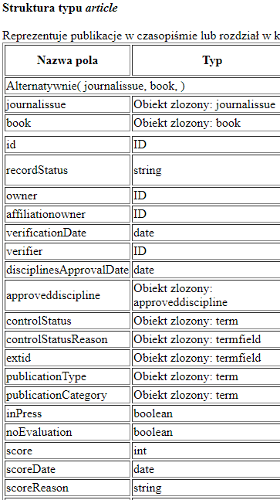
<>Model danych w Omedze</>
adres_środowiska/doc/all.html
Np.:
https://ppm.umw.edu.pl/doc/all.html
Pojedynczy typ (łatwiej go przeszukać):
adres_środowiska/doc/nazwa_typu/nazwa_typu.html
Np.:
https://ppm.umw.edu.pl/doc/article/article.html

Slide 35
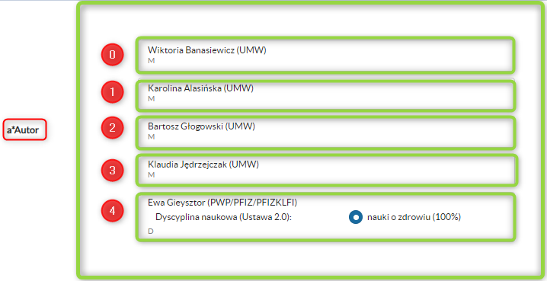
<>Pole powtarzane – lista</>
Jak pole jest powtarzane to znaczy, że mamy do czynienia z listą, konkretnie obiektem języka Java, klasy ArrayList
obiekt ArrayList
obiekt złożony Author
obiekt złożony Author
obiekt złożony Author
obiekt złożony Author
obiekt złożony Author

Slide 36
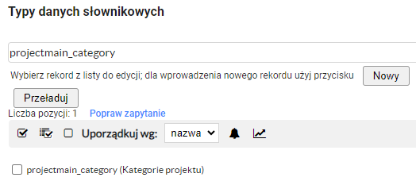
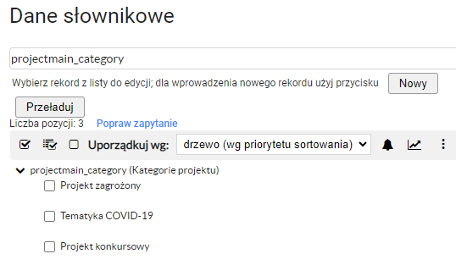
<>Dlaczego redaktor powinien wiedzieć o modelu danych.</>
Pewnych pól nie widać w wygenerowanych szablonach. Potrzebowaliśmy oznaczyć niektóre projekty, najlepiej daną słownikową, wypatrzyliśmy w modelu danych pole Kategorie projektu i po dodaniu typu i danych słownikowych pole pojawiło się w szablonie projektów.

Slide 37
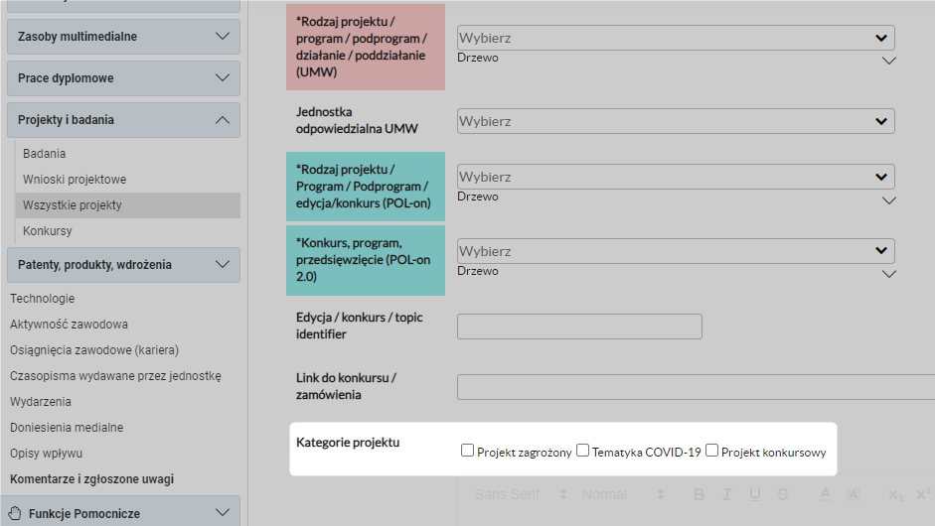
<>Dlaczego redaktor powinien wiedzieć o modelu danych, cd.</>
Ha, dlatego ja też przeglądam model danych!

Slide 38
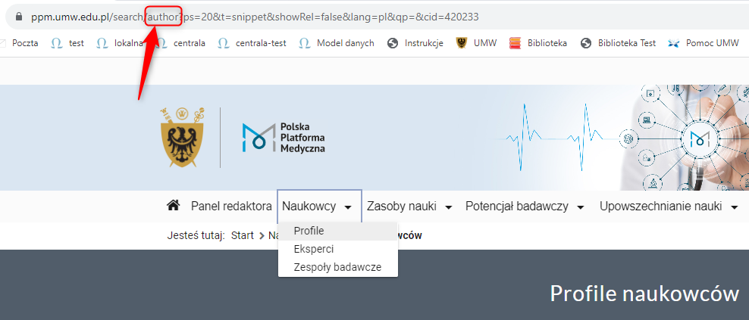
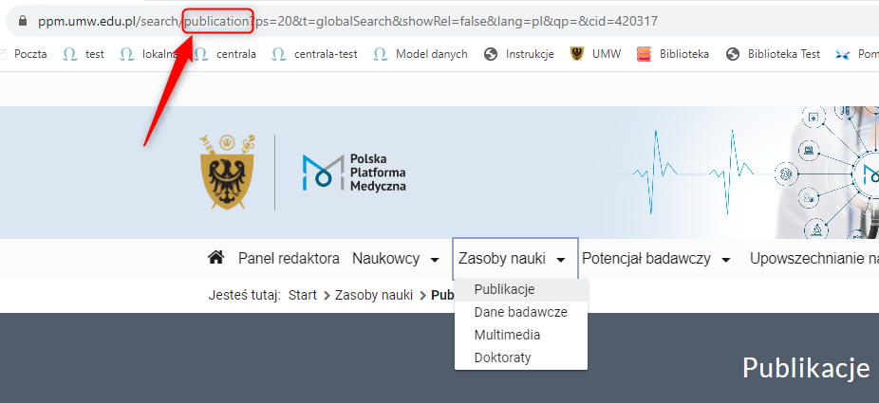
<>Gdzie co jest?</>
W profilach naukowców jesteśmy na typie author
Pod publication kryją się typy article, book, report

Slide 39
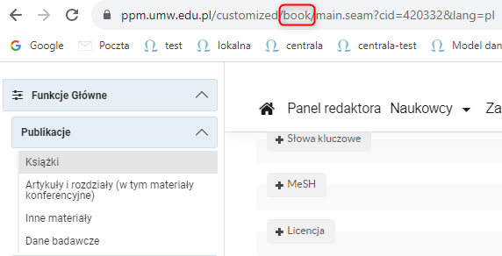
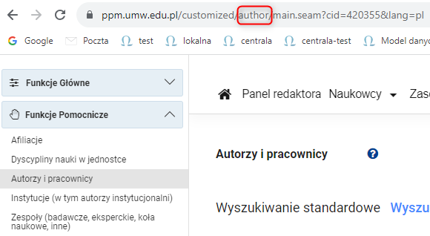
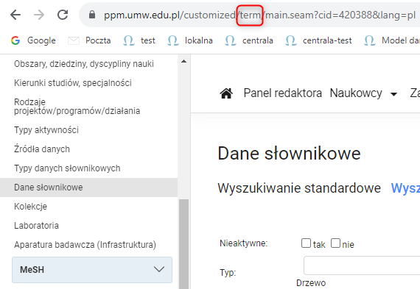
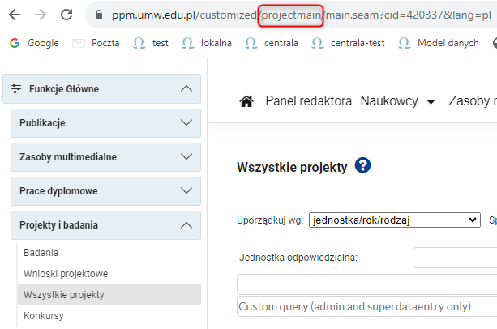
<>Gdzie co jest, cd.?</>
W panelu redaktora sprawa jest jeszcze prostsza.

Slide 40
<>Przykładowa struktura danych</>
obiekt złożony Article
title:’Bóle głowy’
journalissue: null
book:
author:
obiekt złożony Book
title:’Bóle’
issueDate: 2022
obiekt złożony Author
name:’Adam’
surname:’Nowak’
obiekt złożony Author
name:’Bartek’
affiliation:
obiekt złożony Affiliation
namePL:‘Katedra Chirurgii Urazowej’
affiliation:
obiekt złożony Affiliation
namePL:‘Wydział Lekarski’
affiliation:
obiekt złożony Affiliation
namePL:‘UMW’
Że niby rozdział jest typu Article i ma w sobie książkę, a afiliacja afiliację, która ma w sobie afiliację, która . . . ??

Slide 41
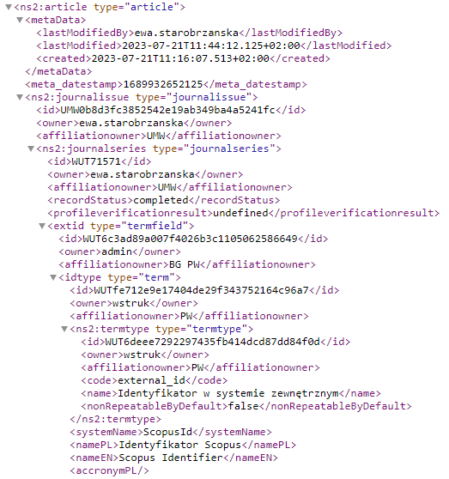
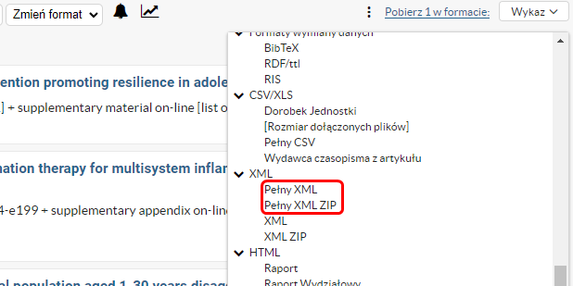
<>Przykładowa struktura danych jako XML</>
Większość obiektów w Omedze możemy pobrać do XML lub XML Zip. Przenosić między środowiskami, robić backupy lub wykorzystać do przeszukiwania modelu, np. po skopiowaniu do strony z testerem XPath.

Slide 42
<>Wyszukiwanie/poruszanie się po danych – Custom query</>
Po zalogowaniu się i mając uprawnienia administratora możemy w wyszukiwaniu zaawansowanym/panelu redaktora przeszukiwać rekordy po Custom query.
Przydatne do nauki poruszania się po modelu, ale z dużymi ograniczeniami. Zapytań można wkleić kilka na raz dodając „and”, ale nie można łączyć, są niezależne.
Prymitywny, „gorszy” XPath.
Formuły wyszukiwawcze są bardzo dobrze opisane w oficjalnym podręczniku:
https://omega-psir.atlassian.net/wiki/spaces/OM/pages/351010860/Formu+y+wyszukiwawcze+dla+wersji+3.0
https://omega-psir.atlassian.net/wiki/spaces/OM/pages/5482872844/Formu+y+wyszukiwawcze+dla+wersji+3.1
Poniżej przykładowe zapytanie o publikacje konkretnego autora i publikacje gdzie żaden autor nie ma określonej afiliacji głównej, nie możemy utworzyć za pomocą Custom query zapytania, gdzie tylko konkretny autor nie ma afiliacji głównej, ale inni mają. Ponadto uwaga na puste listy, dla Custom query pusta lista to wartość true, stąd nie chcąc afiliacji głównej musimy pytać aż o id affiliacji.
@author/id='UMWdc604bc3d43749a186beb042a23be6f2' and not(@author/affiliation/id>0)

Slide 43
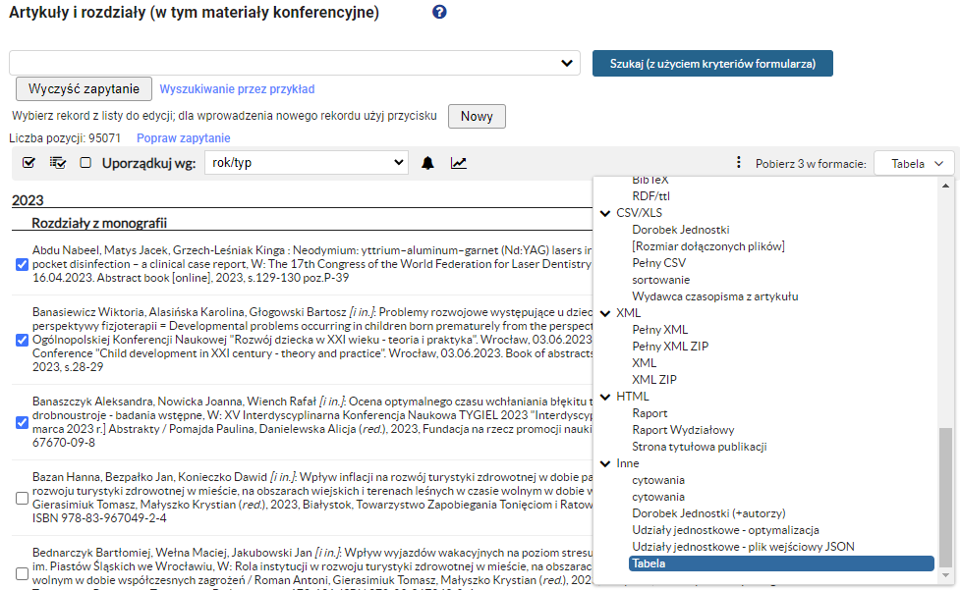
<>Format eksportu - Tabela</>
Tabela to niezwykle użyteczne miejsce, w którym spędzimy większość czasu testując funkcje wykazów i poruszając się po modelu danych.
Działa tu XPath i możemy włączyć JavaScript, ale mała uwaga – Tabela sama wprowadza drobne formatowanie zwracanych wyników, w przypadku gdy chcemy konwertować daty może nas zmylić.

Slide 44
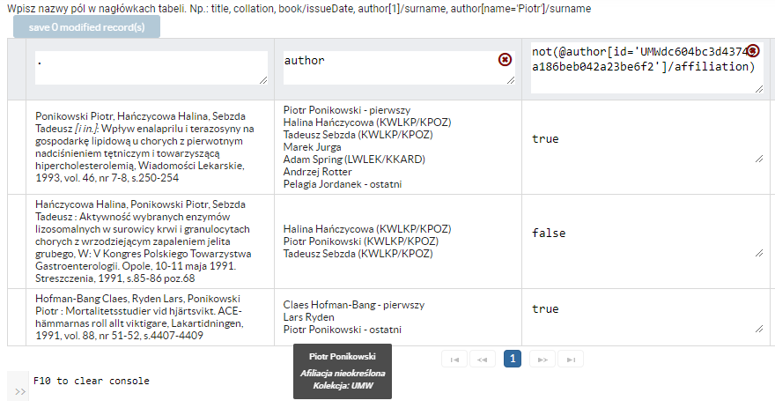
<>Format eksportu – Tabela, cd.</>
Zapytanie XPath, w której publikacji konkretny autor (w tym przypadku nasz rektor prof. Piotr Ponikowski) nie ma afiliacji głównej.
not(@author[id='UMWdc604bc3d43749a186beb042a23be6f2']/affiliation)

Slide 45
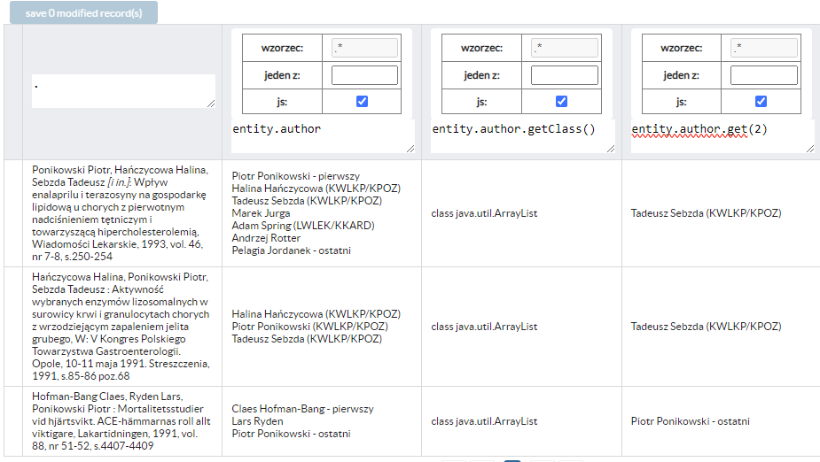
<>Format eksportu – Tabela, włączamy JavaScript</>
Nas jednak głównie interesuje poruszanie się po obiektach za pomocą JavaScript.
Obiekty kryją się pod zmienną entity (pojedynczy obiekt) lub entities (lista), ponieważ to już język programowania - obowiązuje tu operator dostępu . „kropka”
Niezwykle pomocna jest funkcja .getClass(), która powie nam z czym mamy do czynienia

Slide 46
<>Format eksportu – Tabela, poruszanie się po obiekcie</>
Spróbujmy napisać kolumnę/funkcję, która zwraca „tak” jeśli publikacja jest pracą wieloośrodkową. Będziemy iterować po liście kategorii. Tabela jak konsola zwraca „ostatnią linijkę” kodu czy też poprawnie - wartość ostatniego polecenia.
var out = 'nie';
for (var i=0; i<entity.publicationCategory.length; i++) {
if (entity.publicationCategory.get(i).systemName=='PW'){
out = 'tak';
}
}
out;
Zaczynamy od ustalenia domyślnej wartości wyjściowej na „nie”, a potem iterujemy po kategoriach. Jak znajdziemy kategorię „praca wieloośrodkowa”, a szukamy po jej nazwie systemowej to zmieniamy wyjście na „tak”. Na koniec zwracamy wyjście.
Pomocne:
https://ppm.umw.edu.pl/doc/article/article.html
https://ppm.umw.edu.pl/doc/term/term.html
i zaglądnięcie w Funkcje pomocnicze -> Dane słownikowe lub wyciągnięcie:
publicationCategory/systemName z jakiejś pracy wieloośrodkowej

Slide 47
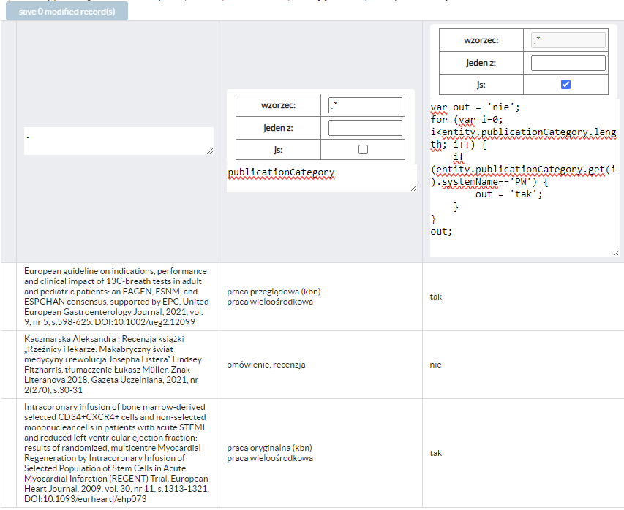
<>Format eksportu – Tabela, poruszanie się po obiekcie, cd.</>
Przykład z poprzedniego slajdu.

Slide 48
<>Format eksportu – Tabela, poruszanie się po obiekcie, cd.</>
Inny przykład - spróbujmy za pomocą JS zapisać dyscypliny autora razem w jednej komórce, dyscypliny oddzielane od siebie przecinkiem. Wyszliśmy tutaj z Autorzy i pracownicy, więc naszą „encja” są obiekty author
var out = '';
for (var i=0; i<entity.activityDiscipline.size(); i++) {
out += entity.activityDiscipline.get(i).discipline.namePL;
out += ', ';
}
if (out.length > 0) {
out = out.slice(0, out.length - 2);
}
out;
Zaczynamy od utworzenia zmiennej na nazwy dyscyplin, potem iterujemy po liście dyscyplin, dla każdej dyscypliny zapisujemy w zmiennej jej polską nazwę i dodajemy przecinek i spację. Po zakończeniu pętli usuwamy nadmiarowy przecinek i spację, jeśli jakieś nazwy dyscyplin w ogóle dodawaliśmy. Na koniec zwracamy wyjście.

Slide 49
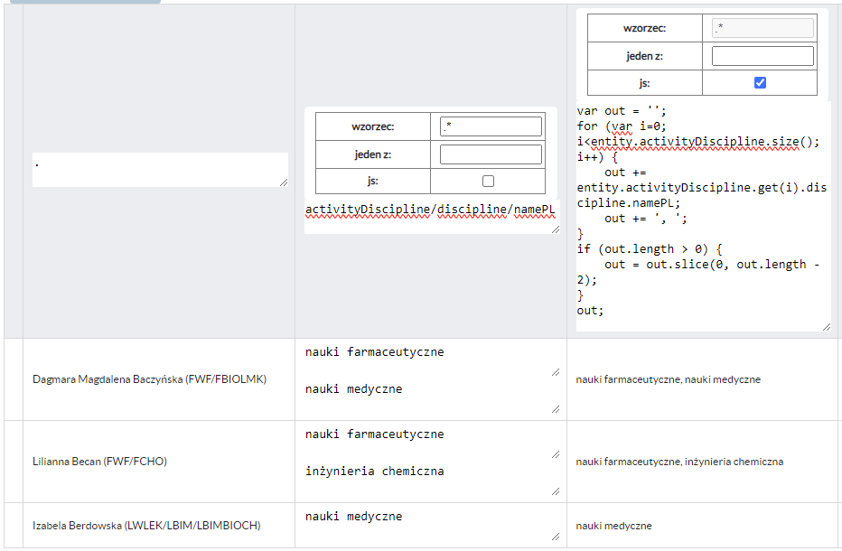
<>Format eksportu – Tabela, poruszanie się po obiekcie, cd.</>
Przykład z poprzedniego slajdu. Pierwszą kolumnę dodaliśmy za pomocą bardzo pomocnego narzędzia – Kreatora pola

Slide 50
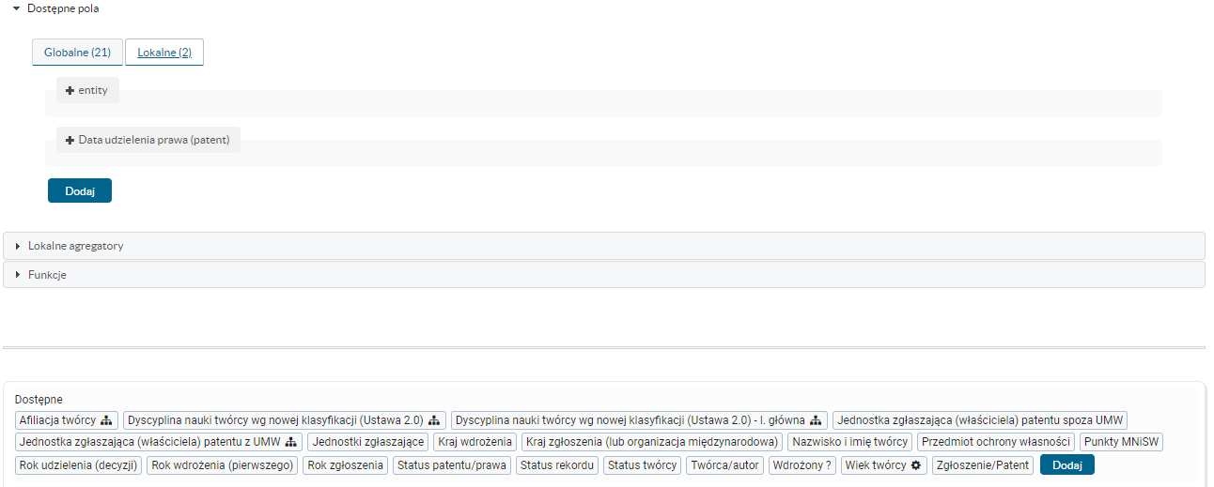
<>Pisanie kodu w Tabelach przestawnych.</>
Z JavaScript możemy też korzystać w Tabelach przestawnych, po zaznaczeniu
Będziemy mieli dostęp do definicji kolumn.
Kolumny w polach lokalnych są widoczne tylko w konkretnej, właśnie wygenerowanej tabeli przestawnej.
Kolumny w polach globalnych są widoczne we wszystkich pivotach dla określonych przez nie obiektów (pole Typ encji).

Slide 51
<>Pisanie kodu w Tabelach przestawnych, cd.</>
Na przykładzie patentów - dodajmy kolumnę z datą udzielenia prawa, w postaci DD-MM-RRRR. Jeśli nie planujemy przenosić kolumny do kolumn globalnych nie musimy wypełniać Identyfikatora (umożliwia odwołanie się do tej kolumny przez inne za pomocą funkcji pt_field(nazwa_pola)) oraz nie musimy określać (zawężać) Typu encji. Wystarczy uzupełnić pola czerwone. W definicji wklejmy kod z poniższego pola tekstowego.
//Data w formacie DD-MM-RRRR
//sprawdź czy pole nie jest puste
if (entity.patentDate) {
//odczytanie z daty przesunięcia czasowego i zamiana na sekundy
var offset = entity.patentDate.getTimezoneOffset() * - 60;
//zamiana daty na obiekt Instant
var outDate = entity.patentDate.toInstant();
//dodanie przesunięcia czasowego
outDate = outDate.plusSeconds(offset)
//zamiana daty na String (format RRRR-MM-DDTHH:MM:SSZ)
outDate = outDate.toString();
//zwracamy połączone wycinki DD,MM,RRRR
outDate.slice(8, 10) + "-" + outDate.slice(5, 7) + "-" + outDate.slice(0, 4);
}
To rozwiązanie możemy stosować także dla innych pól z datami w systemie, zmieniając jedynie nazwę/ścieżkę do pola i/lub modyfikując instrukcję if. Np. data podpisania umowy w projektach miałaby ścieżkę agreement.agreementDate

Slide 52
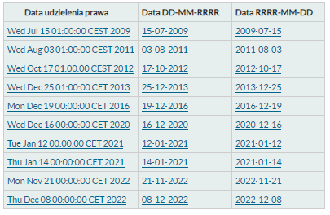
<>Pisanie kodu w Tabelach przestawnych, cd.</>
Przykład z poprzedniego slajdu i kod dla formatu RRRR-MM-DD.
//Data w formacie RRRR-MM-DD
//sprawdź czy pole nie jest puste
if (entity.patentDate) {
//odczytanie z daty przesunięcia czasowego i zamiana na sekundy
var offset = entity.patentDate.getTimezoneOffset() * - 60;
//zamiana daty na obiekt Instant
var outDate = entity.patentDate.toInstant();
//dodanie przesunięcia czasowego
outDate = outDate.plusSeconds(offset)
//zamiana daty na String (format RRRR-MM-DDTHH:MM:SSZ)
outDate = outDate.toString();
//zwracamy wycinek zawierający RRRR-MM-DD
outDate.slice(0, 10);
}

Slide 53
<>Rekord główny a lokalny</>
Na przykładzie autorów – w Funkcje pomocnicze -> Autorzy i pracownicy mamy listę główną autorów, a w publikacji autora lokalnego – zapis historyczny.
Rekordy lokalne to takie jakby klony rekordów z listy głównej, zrobione w różnych czasach. Mają te same ID, po których system je wyszukuje.
id:UMW123456789
name:’Ewa Beata’
surname:’Wiśniewska’
author:
id:UMW123456789
name:’Ewa’
surname:’Malinowska’

Slide 54
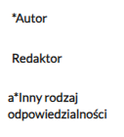
<>Jak działa wyszukiwanie?</>
Zaznaczając filtry graficzne system tworzy zapytanie Custom query o szukane rekordy.
Wybierając autora, podpowiada listę główną autorów, bierze ich ID i szuka w różnych polach w publikacji autora o takim ID, nie szuka po imieniu czy nazwisku.
@author/id=‘UMWc501acec835445948ca0aa86d27251c2’
or @contributor/id=‘UMWc501acec835445948ca0aa86d27251c2’
or @otherAuthor /id=‘UMWc501acec835445948ca0aa86d27251c2’
@book-issueDate>=2022
or @issueDate>=2022
or @journalissue-issueDate>=2022
or @publicationDate>=2022
article, rozdział
book
article, artykuł
report
Wyjaśnienie:
Autor w różnych rekordach może być zapisany w różnych miejscach.
Różne rekordy przechowują wyszukiwaną informację w różnych polach, np. rok opublikowania.

Slide 55
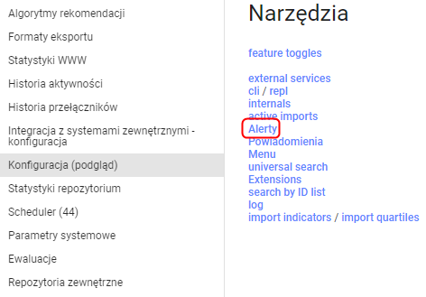
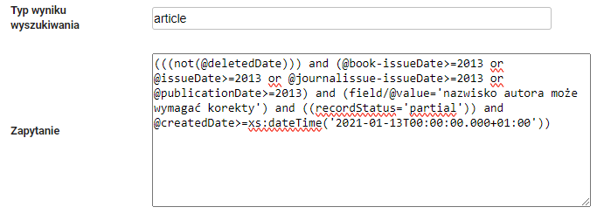
<>Jak podejrzeć zapytanie?</>
Możemy podglądać tworzone zapytania. W tym celu podczas wyszukiwania możemy utworzyć Alert, a potem odszukać go w Funkcjach Administracyjnych -> Konfiguracja (podgląd) i podejrzeć jego kod.

Slide 56
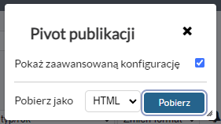
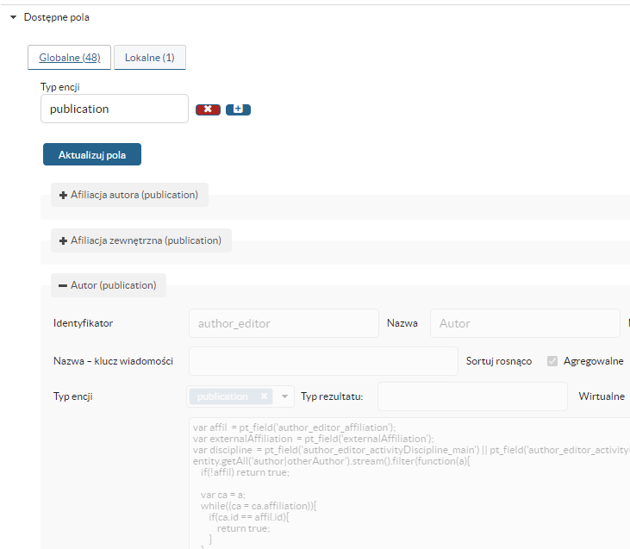
<>Jak działa wykaz – Tabela przestawna?</>
Wszystkie wykazy/pivoty/exporty w systemie to Formaty eksportu.
W przypadku pivotów sprawa dostępu do kodu jest prosta – wystarczy go wygenerować zaznaczając „Pokaż zaawansowaną konfigurację” i rozwinąć Dostępne pola. Tam możemy włączyć JS i „bawić się” w pisanie własnych kolumn.

Slide 57
<>Jak działa wykaz – Kreator raportu?</>
Kreatory raportów składają się z pary: rekord formatu eksportu i szablonu xhtml, który odpowiada już tylko za odpowiednie wyświetlenie otrzymanych danych od formatu eksportu.
To w formacie eksportu są wszystkie parametry, funkcje, tu następuje zaczytywanie innych rekordów z bazy, a na końcu kiedy dane są już gotowe następuje przesłanie ich do szablonu xhtml.

Slide 58
<>Tworzenie nowego kreatora raportu</>
Utwórzmy teraz nowy raport, oznaczmy go jako aktywny – włączony, wpiszmy unikatową nazwę systemową, nazwę polską i angielską. Klucz sortowanie Z – niech będzie na końcu. Zaznaczmy Konfigurowalny. Wpiszmy też nazwę szablonu, do którego zostaną przekazane dane, później go utworzymy, zgodnie ze sztuką powinien zostać utworzony w folderze /reports. Pola Kodowanie i Typ MIME zostawiamy bez zmian.

Slide 59
<>Tworzenie nowego kreatora raportu, cd.</>
Zaznaczmy Rodzaj – Kreatory raportów
Teraz musimy określić komu i gdzie raport ma się wyświetlać. To określa jakie grupy użytkowników mają dostęp do tego raportu, czy muszą być zalogowani i na jakich obiektach raport ma się wyświetlać (naukowcy, publikacje, projekty,....). Na razie niech wyświetla się adminom i niech będzie dostępny na profilu naukowca pod przyciskiem
Wklejmy:
#{s:hasRole('admin') and searchEntityResultsType=='author-info'}
Przypomnienie -jeżeli raport wyświetla się na profilu naukowca, to do raportu pod zmienną entities zostanie przekazana lista z obiektem author.

Slide 60
<>Tworzenie nowego kreatora raportu, cd.</>
Teraz musimy wpisać jakąś zawartość, nie będziemy jej używać, po prostu jak te pola będą puste raport się nie wygeneruje. Tak raporty były przemyślane. Ja jednak cały kod raportu i przesyłanie danych robię w polu Funkcje. Wpiszmy w Zawartość:
#{something}
Utwórzmy pole eksportu z nazwą something i w polu Wartość wpiszmy sam znak średnika.
Zapiszmy i zamknijmy.

Slide 61
<>Tworzenie nowego kreatora raportu, cd.</>
Sprawdźmy poprawność i zapiszmy raport. Na stronie wyników wyszukiwania formatów eksportu kliknijmy – Przeładuj. Raport powinien się już wyświetlać pod przyciskiem Raport dorobku, ale nie uruchamiajmy go.

Slide 62
<>Warunki wyświetlania raportów</>
Warunki wyświetlania raportów wymagają wyjaśnienia - są one określane za pomocą logiki Boole’a, wyrażenia Expression Language, możemy używać operatorów == eq or || and &&
Uwaga - jeden niedomknięty nawias i raport nie będzie się wyświetlał.
Poniżej przykłady z już istniejących raportów:
ROLE:
s:hasRole('admin')
s:hasRole('superdataentry')
s:hasRole('dataentry')
...
TYPY REKORDÓW:
searchEntityResultsType==‘publication‘ //Zasoby nauki -> Publikacje
searchEntityResultsType==‘article‘ //Panel redaktora -> Artykuły i rozdziały
searchEntityResultsType==‘book‘ //Panel redaktora -> Książki
searchEntityResultsType==‘report‘ //Panel redaktora -> Inne materiały
searchEntityResultsType=='author‘ //Naukowcy, Autorzy i pracownicy
searchEntityResultsType=='author-info' //profil osoby, pod przyciskiem Raport dorobku
searchEntityResultsType=='everything‘ //Funkcje Pomocnicze - Wyszukiwanie ogólne //obiektów wszystkich typów
UŻYTKOWNIK:
identity.principal.name=='krzysztof.karch' //tylko konkretny użytkownik
identity.isLoggedIn() //tylko zalogowany użytkownik
identity.loggedIn //jw.

Slide 63
<>Warunki wyświetlania raportów, cd.</>
Zmieniając warunki wyświetlania raportów możemy ukryć przed użytkownikami niechciane raporty, samemu jednak mając do nich dostęp. Jednak tak zmodyfikowane systemowe raporty nie będą się automatycznie aktualizować, bo wersja systemowa jest przez nas nadpisana. Co jakiś czas warto je skasować, zaczytać z systemu najnowszą wersję i ewentualnie ponownie ukryć.
Zalogowany administrator
Zalogowany naukowiec
#{s:hasRole('admin') and (searchEntityResultsType=='author' or searchEntityResultsType=='author-info')}
#{identity.loggedIn and searchEntityResultsType=='author-info'}

Slide 64
<>Tworzenie nowego kreatora raportu, cd.</>
Wracamy do naszego raportu (zakładka Formaty eksportu). Spróbujmy zaczytać publikacje naukowca, wszystkie, ale tylko kompletne. Wklejmy poniższy kod do pola Funkcje:
//Załaduj komponent umożliwiający eksport.
var exportHelper = org.jboss.seam.Component.getInstance('exportHelper');
//Pobierz naukowca
//Wykaz generujemy na profilu naukowca, pod entities zawsze jest lista,
// naukowiec (obiekt author) jest pierwszym jej elementem.
var researcher = entities.get(0);
//Utworzenie listy warunków dla zaczytywanych publikacji - odpowiednik custom query.
//Funkcja pobierająca publikacje łączy wszystkie elementy listy warunków w jedno duże zapytanie.
//Elementy listy warunków będą łączone za pomocą logicznego 'and', każdy warunek musi być spełniony.
//Pobierz te publikacje, w których naukowiec jest autorem, kontrybutorem (Inny rodzaj odpowiedzialności) lub redaktorem.
var queryListPubs = ["(author/@id='" + researcher.id + "' or contributor/@id='" + researcher.id + "' or otherAuthor/@id='" + researcher.id + "')"];
//Dodaj warunek tylko publikacje kompletne.
queryListPubs.push("not(recordStatus='partial')");
//Pobierz z bazy danych publikacje spełniających nasze warunki.
//Wykorzystujemy już istniejącą w systemie Omega funkcję, przekazujemy jej warunki, musimy wybrać jakieś sortowanie.
//Zwrócona lista jest nieedytowalna, ale można ją odczytywać.
var publications = exportHelper.fetchList('publicationList', queryListPubs, 'publication', 'defaultsorttemplate2m');
//Inicjalizacja exportu.
//Musimy zainicjować eksport i przekazać mu 2 parametry, nawet jeśli nie mamy żadnych określonych parametrów (params).
exportHelper.initExport(entities, params);
//Wyeksportowanie listy z zaczytanymi publikacjami.
exportHelper.set('publications', publications);

Slide 65
<>Tworzenie nowego kreatora raportu, cd.</>
Tylko 7 linijek kodu, reszta to komentarze. W naszym raporcie wykorzystaliśmy komponent exportHelper, w wielu przypadkach jest to po prostu kopiuj/wklej z już istniejących raportów. Na uwagę zasługuje funkcja exportHelper.fetchList którą to będziemy mogli zaczytywać różne typy rekordów z bazy danych. W zależności od zaczytywanych typów obiektów trzeba jej przekazać minimum 3 lub 4 parametry:
String ‘publicationList’ – wyjątkowy 4. argument dla publikacji
listę z zapytaniami Custom query
String określający typ zaczytywanych rekordów
jakiś Sorter
//pobieramy jakiś sorter, którego wymaga funkcja fetchList
var sorter = exportHelper.getSorter(['year ; descending']);
//lista z publikacjami (UWAGA – 4. parametr i zaczytuje też patenty)
var publications = exportHelper.fetchList('publicationList', queryListPubs, 'publication', 'defaultsorttemplate2m');
//lista z artykułami
var articles = exportHelper.fetchList(queryListPubs, 'article', sorter);
//lista z projektami
var projects = exportHelper.fetchList(queryListProjects, 'projectmain', sorter);
//lista z patentami
var patents = exportHelper.fetchList(queryListPatents, 'patent', sorter);

Slide 66
<>Tworzenie szablonu dla naszego raportu</>
Teraz tworzymy nowy szablon, który wyświetli przesłaną listę publications
Ścieżka zgodnie z tym co wpisaliśmy w formacie eksportu:
/reports/testReport.xhtml
Zaznaczamy Aktywny
Dobrą praktyką jest dodanie Komentarza

Slide 67
<>Tworzenie szablonu dla naszego raportu, cd.</>
Wklejamy poniższy kod do pola Wartość, część 1 z 2
<!DOCTYPE html
PUBLIC "-//W3C//DTD XHTML 1.0 Strict//EN" "http://www.w3.org/TR/xhtml1/DTD/xhtml1-strict.dtd">
<html xmlns="http://www.w3.org/1999/xhtml" xmlns:pe="http://primefaces.org/ui/extensions" xmlns:xsd="http://www.w3.org/2001/XMLSchema" xmlns:h="http://java.sun.com/jsf/html" xmlns:ui="http://java.sun.com/jsf/facelets" xmlns:f="http://java.sun.com/jsf/core" xmlns:c="http://java.sun.com/jsp/jstl/core" xmlns:fn="http://java.sun.com/jsp/jstl/functions" xmlns:p="http://primefaces.org/ui" xmlns:s="http://jboss.org/schema/seam/taglib">
<!--Powyżej niezbędne deklaracje-->
<h:head xmlns:p="http://primefaces.org/ui">
<meta http-equiv="Content-Type" content="text/html; charset=UTF-8"/>
<title>
#{seoService.coalesce(fn:toLowerCase(localeSelector.language) ne 'pl', 'Raport testowy', 'Test report')}
</title>
<style>
/*Musimy użyć czcionki, która ma polskie znaki.*/
body {
font-family: "Times New Roman";
font-size: 11pt;
line-height: 1;
}
table, th, td {
border-collapse: collapse;
}
th, td {
border: 1px solid black;
padding: 2pt 5pt;
}
/*Bardzo ważny styl zapobiegający rozdzielaniu wierszy między stronami w pdf.*/
tr {
page-break-inside: avoid;
}
</style>
</h:head>
Jak widzimy ta część to takie kopiuj/wklej do każdego raportu. Mamy tu deklaracje xml i najbardziej podstawowe style.

Slide 68
<>Tworzenie szablonu dla naszego raportu, cd.</>
Wklejamy poniższy kod do pola Wartość, część 2 z 2
<h:body xmlns:p="http://primefaces.org/ui" class="">
<!--Lista z publikacjami-->
<h2>Publikacje</h2>
<table>
<!--Pętla iterująca po publikacjach. Tak napisana pętla może iterować tylko po listach, nie po mapach.
Publikacje przypisujemy do zmiennej pub-->
<c:forEach var="pub" items="#{exportHelper.data['publications']}" varStatus="status">
<tr>
<td>#{pub}</td>
</tr>
</c:forEach>
</table>
</h:body>
</html>
W tej części piszemy w tabeli pętle, iterującą po liście publikacji, każdy element przypisujemy do zmiennej pub, którą potem umieszczamy w komórce tabeli.
Jak widzimy w xhtml do obiektu odwołujemy się za pomocą opisu:
#{nazwa_zmiennej}
Sprawdzamy poprawność i zapisujemy szablon.

Slide 69
<>Uruchamiamy nasz raport</>
Przechodzimy na profil naukowca lub odświeżamy stronę z profilem jeśli już na niej byliśmy. Najlepiej wybierzmy naukowca mającego niewiele publikacji, raport szybko się wygeneruje.
Wygenerujmy nasz raport, albo przez problemy z odświeżaniem szablonów w systemie uzyskamy błąd 500 albo raport od razu zadziała.

Slide 70
<>Uruchamiamy nasz raport, cd.</>
Uzyskaliśmy błąd 500, a pobrany z systemu log zaprowadziłby nas do błędu NullPointerException, bez podawania ścieżki. Format eksportu i szablon „nie widzą się”. Niestety w systemie Omega, odświeżanie szablonów jest kapryśne.
Obejściem problemu jest zapisanie nowej ścieżki do szablonu. Zarówno w formacie eksportu jak i w szablonie. Dopiszmy „2” w nazwie na końcu. Zapiszmy format eksportu i szablon.

Slide 71
<>Uruchamiamy nasz raport, cd.</>
Odświeżamy stronę profilową naukowca i generujemy jeszcze raz nasz raport. Jeśli wszystko do tej pory zrobiliśmy dobrze powinniśmy uzyskać rezultat jak poniżej:
Zaraz, zaraz, raport nie działa! Nie widzę publikacji tylko same identyfikatory!
Raport działa poprawnie. Publikacje zostały przekazane. Za tworzenie opisu bibliograficznego odpowiada inny szablon. Zaraz mu je przekażemy.

Slide 72
<>Jak rozumieć formaty eksportu i szablony?</>
Szablon odpowiada za wyświetlenie raportu, który generuje format eksportu. Pomocna w ich zrozumieniu może być analogia Back-end/Front-end.
Znam wiele sztuczek.
https://docs.oracle.com/javaee/6/javaserverfaces/2.0/docs/pdldocs/facelets/index.html
Phi, to ja odwalam całą robotę. (JDK)
Szablon JSF
Format eksportu
Ale bez żadnego stylu.
Image by upklyak on Freepik
Image by Freepik

Slide 73
<>Dodanie opisu bibliograficznego do raportów</>
W jednym szablonie możemy odwołać się do innego szablonu i przesłać mu parametry. Tak uzyskamy opis bibliograficzny.
testReport
Ej kolego, dostałem taki obiekt
‘UMW5dafe3cb71df4b52bb06728582b77b68 | Article | UMW’ wiesz jak go ładnie wyświetlić?
/reports/testReport.xhtml
/reports/rowtemplates/publication.xhtml
Pewnie, że wiem, to będzie ‘Szlasa Wojciech, Ślusarczyk Sylwester, Nawrot-Hadzik Izabela, Abel Renata, Zalesińska Aleksandra, Szewczyk Anna, Sauer Natalia, Preissner Robert, Saczko Jolanta, Drąg Marcin, Poręba Marcin, Daczewska Małgorzata, Kulbacka Julita, Drąg-Zalesińska Małgorzata: Betulin and its derivatives reduce inflammation and COX-2 activity in macrophages, Inflammation, 2023, vol. 46, nr 2, s. 573-583, DOI:10.1007/s10753-022-01756-4’.

Slide 74
<>Dekorowanie listy publikacji</>
Przekażmy publikacje do systemowego szablonu /reports/rowtemplates/publication.xhtml
tworzącego opis bibliograficzny. W tym celu będziemy musieli w naszym szablonie /reports/testReport.xhtml zastąpić linijkę <td>#{pub}</td> poniższym kodem:
<td>
<!--Aby wyświetlić opis bibliograficzny musimy przekazać publikację do szablonu,
odpowiedzialnego za tworzenie opisu publikacji.-->
<ui:decorate template="/reports/rowtemplates/publication.xhtml">
<ui:param name="publicationentity" value="#{pub}"/>
<ui:param name="dontRenderFileDownload" value="true"/>
<ui:param name="score" value="0"/>
<ui:param name="nbsp" value="#{docx}"/>
</ui:decorate>
</td>
Dekorujemy wyświetlanie publikacji za pomocą innego szablonu, poszczególne publikacje przekazujemy mu jako parametr. Pamiętajmy zapisać szablon.

Slide 75
<>Ponownie generujemy raport testowy</>
Jeśli modyfikowaliśmy sam szablon powinno wystarczyć odświeżenie samego, już wygenerowanego raportu, jeśli format eksportu to trzeba odświeżać stronę z profilem naukowca. Gratulacje właśnie ukończyłeś odpowiednik „Hello world” w świecie raportów.

Slide 76
<>Idea pisania własnych wykazów</>
Cała koncepcja pisania własnych wykazów polega na odczytaniu zaczytanej z bazy danych listy publikacji (ta nie poddaje się łatwo edycji) i zapisaniu jej do odpowiadającej nam struktury danych, którą prześlemy do własnego szablonu.
Najczęściej każdą z zaczytanych przez exportHelper.fetchList publikację zapisuje w HashMapie gdzie jest opisana przez dodatkowe pary klucz-wartość, są to np. wyciągnięty rok czy kategorie publikacji. Takie HashMapy zapisuje na własnej liście. Końcowa struktura danych to listy-HashMap, lub (jeśli znamy inne języki programowania) listy-słowników lub też listy-tablic asocjacyjnych.
Standardowa struktura zwrócona przez exportHelper.fetchList
[‘UMW5dafe3cb71df4b52bb06728582b77b68 | Article | UMW’, ‘UMW41c328e100da4850b7807d6f935de057 | Article | UMW’,...]
Fragment przykładowej struktury danych we własnym raporcie:
[ {record: ‘UMW5dafe3cb71df4b52bb06728582b77b68 | Article | UMW’,
year: 2023,
categoriesPL: ’praca oryginalna’,
sorter: ’2023Inflammation00460002573-583’},
…
{record: ‘UMW41c328e100da4850b7807d6f935de057 | Article | UMW’,
year: 2021,
categoriesPL: ’praca przeglądowa’,
sorter: ’2021Amino Acids00530003359-380’},
...
]
cd.

Slide 77
<>Idea pisania własnych wykazów, cd.</>
Tak przygotowaną listę mogę później łatwo posortować po kluczu sorter.
Następnie tworzę puste listy na tyle tabel ile ma być w raporcie (np. osobno artykuły, osobno abstrakty, osobno rozdziały...).
Przydzielam publikacje do tych list.
Na końcu zamiast jednej dużej listy eksportuje wiele małych list. Szablon tworzy tabele dla każdej z nich.
Tak w szablonie pobieramy wartość za pomocą klucza:
#{pub.get('categoriesPL')}
Jedno spojrzenie w kod znaczy więcej niż tysiąc slajdów.
Zachęcam do zapoznania się z wykazami:
naukaWykazowI (hello world)
naukaWykazowII (parametry, właściwa struktura)
naukaWykazowIII (końcowy wykaz)
https://bg.umw.edu.pl/index.php/40-jkpbm/

Slide 78
<>Jak zrobić opis raportu?</>
Możemy utworzyć opis naszego raportu, jak poniżej, w tym celu posłużymy się małą sztuczką – opis możemy umieścić przed pierwszym parametrem raportu.
Gdy nasz raport nie ma parametrów możemy utworzyć separator, ale to rozwiązanie wymaga nadpisania stylów separatora.
W formacie eksportu tworzymy nowy parametr.
cd.

Slide 79
<>Jak zrobić opis raportu?, cd.</>
Wypełniamy/zaznaczamy pola jak poniżej, a do pola Nazwa – klucz wiadomości wklejamy nasz opis napisany w kodzie html/css. Do naszej dyspozycji jest pole typu TextLine, niestety musimy cały kod „zbić” do jednej linijki.
Przykładowy opis w html/css
<p style="color: black; font-size: 120%; line-height: 150%;"><span style="color: red">Bezużyteczny raport</span> utworzony na potrzeby nauki raportów<br/><br/><span style="font-weight: bold">Kolumny:</span>Publikacje</p>
Pamiętajmy zapisać szablon i odświeżyć profil naukowca.

Slide 80
<>Jak zrobić opis raportu - uwagi.</>
Możemy przygotować opis dla wersji polskiej i angielskiej posługując się polami *Nazwa w języku polskim i *Nazwa w języku angielskim. Uwaga – style przenoszą się na całą stronę, z której jest możliwe wygenerowanie raportu. Dlatego pisząc style posługujmy się stylami wewnętrznymi istniejącymi tylko w obrębie znacznika. Jeśli musimy się posłużyć klasami, aby np. skorzystać z selektorów :after/:before postarajmy się aby nazwa naszej klasy była unikatowa, niewystępująca już w innym miejscu.
Przykład z Nauka Wykazow III:
Powyższy przykład w edytorze kodu:
Uzyskany efekt:

Slide 81
<>Jak radzić sobie z błędami</>
Jeżeli generowanie wykazu prowadzi do błędu na stronie lub nie są do niego przekazane żadne publikacje (otrzymujemy puste tabele) to błąd jest w formacie eksportu, możemy podejrzeć typ wyjątku ze ścieżką do jego wystąpienia pobierając dzienny log z systemu w Funkcje Administracyjne -> Konfiguracja (podgląd) -> log

Slide 82
<>Jak radzić sobie z błędami, cd.</>
Zapamiętujemy dokładną godzinę generowania raportu, pobieramy log i szukamy błędu po HH:MM:
Pamiętajmy też o możliwości testowania własnych funkcji w formacie eksportu Inne -> Tabela.

Slide 83
<>Jak podejrzeć metody obiektów/komponentów</>
Chcąc sprawdzić jakie funkcje oferuje np. komponent ‚impactFactorService’ możemy go załadować w replu (repl znajduje się w Narzędziach, tam gdzie pobieranie loga) i podobnie jak z każdym innym obiektem - wypisać jego funkcje.
Ostrzeżenie – to jest konsola, a my mamy uprawnienia administratora, to że coś możemy zrobić nie oznacza, że powinniśmy.

Slide 84
<>Wykaz użytecznych funkcji</>
Kreator raportu - ładowanie komponentów
org.jboss.seam.Component.getInstance('nazwa_komponentu')
Komponent ‘exportHelper’ (przekazywanie obiektów do szablonu)
Załadowanie
var exportHelper = org.jboss.seam.Component.getInstance('exportHelper')
Pobranie sortera
exportHelper.getSorter(['year ; descending']) lub np. exportHelper.getSorter('defaultsorttemplate2m')
Zaczytanie listy publikacji
exportHelper.fetchList('publicationList', queryListPubs, 'publication', sorter)
Ogólne zaczytanie obiektów
exportHelper.fetchList(lista_zapytań, 'typ_obiektu', sorter)
Inicjalizacja
exportHelper.initExport(entities, params)
Eksport danych do szablonu
exportHelper.set('klucz', nazwa_danych)
Pobranie parametru
params.get(nazwa_systemowa_parametru)
Ustawienie parametru dla szablonu
params.put('klucz', nazwa_zmiennej)

Slide 85
<>Wykaz użytecznych funkcji, cd.</>
Komponent DaoHelper (do pobierania rekordów z bazy)
Załadowanie
var dao = org.jboss.seam.Component.getInstance('daoHelper')
Pobranie rekordu z bazy po ID
dao.getEntity('id_rekordu')
Komponent jcr (do zapisu zmodyfikowanego rekordu)
Załadowanie
var jcr = org.jboss.seam.Component.getInstance('jcrDAO')
Zapisanie zmodyfikowanego rekordu
jcr.saveOrUpdate(rekord, Packages.pl.edu.pw.ii.framework.dao.GenericDAO$SaveMode.SAVE)
Komponent Impact Factor Service (do pobierania IF publikacji)
Załadowanie
var impactFactorService = org.jboss.seam.Component.getInstance('impactFactorService')
Pobierz IF 2-letni przekazanej publikacji
impactFactorService.getImpactFactor(publikacja)

Slide 86
<>Wykaz użytecznych funkcji, cd.</>
Tworzenie nowego obiektu z modelu danych
new Packages.model.Klasa_obiektu()
Np. utworzenie licencji dla publikacji/doktoratu
newLicence = new Packages.model.Licence();
newLicence.accessMode = 'OPEN_REPOSITORY';
newLicence.documentVersion = 'FINAL_PUBLISHED';
newLicence.type = dao.getEntity('b10aa19e712b47a39463f17f3401e58a');
newLicence.releaseTime = 'AFTER_PUBLICATION';
newLicence.monthsAfterPublication = 12;
pub.licence.add(newLicence);

Slide 87
<>Wykaz użytecznych funkcji, cd.</>
Komponent 'indicatorHelper' (do wskaźników, cytowań)
Załadowanie
var indicatorHelper = org.jboss.seam.Component.getInstance('indicatorHelper')
Aktualizacja h-index dla obiektu autora
indicatorHelper.updateHindex(przekazany_autor, 'citationsWoS', false, false)
indicatorHelper.updateHindex(przekazany_autor, 'citationsScopus', false, false)
indicatorHelper.updateHindex(przekazany_autor, 'citationsGS', false, false)
Pobranie h-indexu dla obiektu autora
indicatorHelper.getHindex(przekazany_autor, 'citationsWoS')
indicatorHelper.getHindex(przekazany_autor, 'citationsScopus')
indicatorHelper.getHindex(przekazany_autor, 'citationsGS')
Uwaga, w pivotach i skryptach uruchamianych w cli komponenty ładujemy inaczej,
funkcją: component('nazwa_komponentu')
np. dao = component('daoHelper')

Slide 88
<>Dziękuje</>
Krzysztof Karch, Biblioteka Główna UMW
krzysztof.karch@umw.edu.pl
https://bg.umw.edu.pl/index.php/40-jkpbm/

